Slide 1


Možnosti mobilit pro PhD studenty

Slide 2
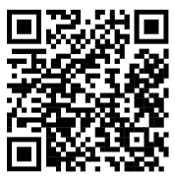
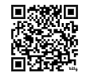
Stipendijní možnosti OMVI
Na stránkách OMVI naleznete informace o nabídkách stipendií, stáží, pobytů a vzdělávacích akcí
→
https://international. mendelu.cz/
▶Student Ph.D. studia může využít stejnou nabídku
jako studenti Bc. a NMgr. studia
▶Všechny druhy zahraničních pobytů mohou být krátkodobé (do 30 dní) nebo dlouhodobé (minimálně 2 měsíce)
▶Studijní pobyty
- v rámci programu Erasmus+
Erasmus+
- mimo program
Na MS Teams Zahraniční spolupráce (http://bit.ly/40aZfIc) pravidelně přidáváme aktuální nabídky stipendií, stáží, pobytů a vzdělávacích akcí →
▶Praktické stáže (pracovní pobyty)
- v rámci programu Erasmus+ - mimo program Erasmus+
▶Výzkumné pobyty
- v rámci programu Erasmus+
Erasmus+
- mimo program

Slide 3
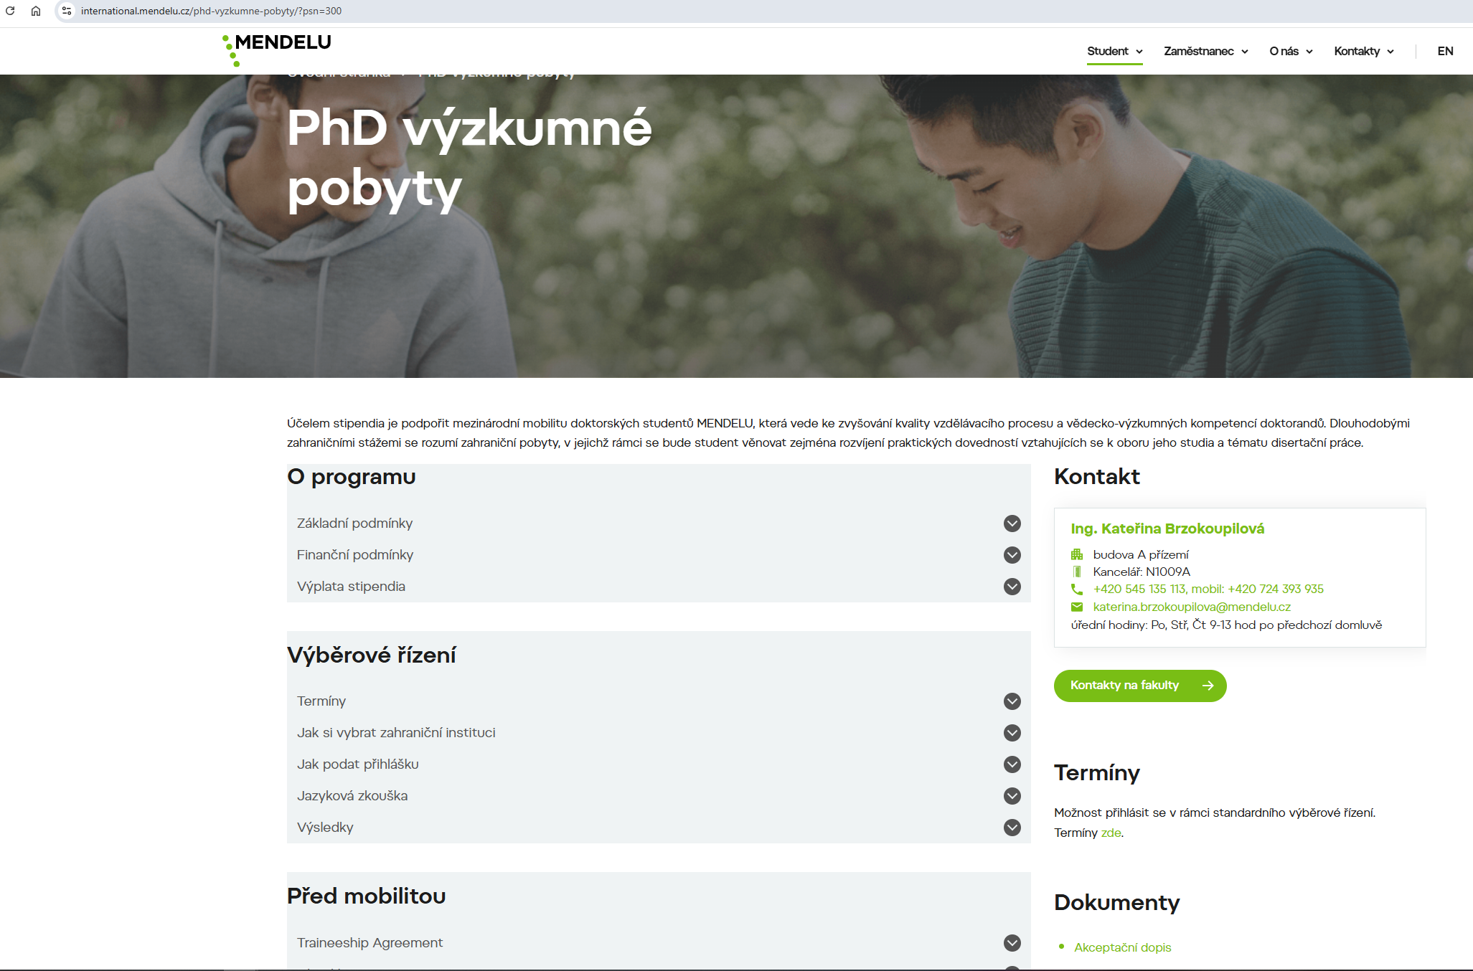
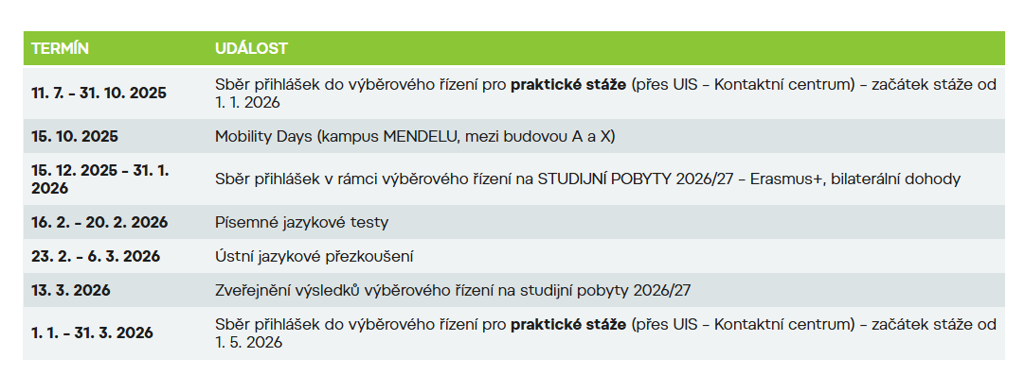
Výběrové řízení na mobility

Slide 4
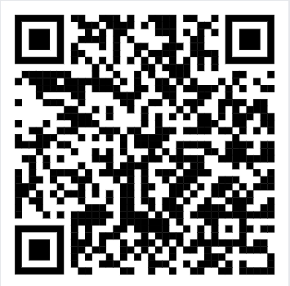
PhD praktické stáže a výzkumné pobyty
Stipendium je určeno pro samostatnou tvůrčí činnost na vědeckých pracovištích u supervisorů, kteří studenta profesně posunou dál, nikoliv pro sběr zásadních dat pro řešení disertace.
Mobility budou realizovány zejména na výzkumných pracovištích a univerzitách, zvláště těch, s nimiž má univerzita uzavřenu bilaterální smlouvu a jsou pro univerzitu strategičtí.
Minimální délka stáže je 30 dnů. Do délky se nezapočítává cesta.
Primárně by stáž měla být realizována mimo Evropu. Pouze v případě, že je delší než 1 měsíc a zároveň kratší než 2 měsíce, lze požádat výjimečně také o stipendium v rámci Evropy. K podpoře stáží v rámci Evropy, které jsou delší než 2 měsíce,
slouží program Erasmus +.
Výše stipendia se odvíjí od délky a místa pobytu a od očekáváných měsíčních pobytových nákladů a nákladů na dopravu do místa konání stáže a zpět, a to do maximální výše 100 tis. Kč.
Stipendium je možné přiznat každému doktorskému studentovi v kalendářním roce pouze 1x.
Žádost si nemůže podat žadatel, který v minulosti neúspěšně ukončil jakýkoliv mobilitní program MENDELU

Slide 5
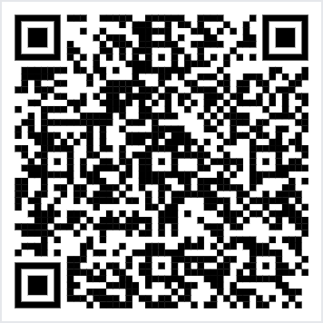
PhD konference a krátkodobé pobyty
je možné žádat průběžně na bázi „first come, first served“ – nejpozději do 30. 11. příslušného kalendářního roku.
Stipendium je udělováno pouze na podporu aktivní účasti na konferenci/vědeckém sympoziu, a to na základě dokladu o přijetí konferenčního příspěvku (resp. abstraktu).
Výše stipendia v plné výši pokrývá náklady na registrační poplatek za účast na evropské vědecké konferenci, ostatní náklady si studenti hradí sami, příp. z prostředků ústavu či fakulty.
Žádost si nemůže podat žadatel, který v minulosti neúspěšně ukončil jakýkoliv mobilitní program MENDELU; případně student, který má vůči MENDELU dluhy.
Přidělení stipendia není nárokové a o jeho přiznání rozhoduje výhradně prorektor/ka pro mezinárodní vztahy a internacionalizaci.

Slide 6

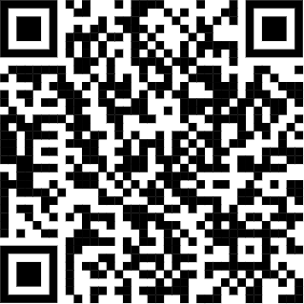
Akademická informační agentura
Vyhledávač stipendií AIA
Na stránkách AIA naleznete informace o mnoha dalších nabídkách stipendií, stáží, pobytů a vzdělávacích akcí různých institucí
→ další nabídky
přehledy jednotlivých nabídek v .pdf
možnost filtrování podle cílové země
nabídky na nadcházející akademický rok hromadně zveřejňovány v září
Katalog stipendijních nabídek
elektronická publikace online v .pdf ke stažení
souhrn nabídek na nadcházející akademický rok
zveřejňován každoročně v září/říjnu na stránkách AIA

Slide 7

Studentské stipendium do USA
Pro (post)graduální studium a výzkum (po ukončení bakalářského studia)
Stipendium na jeden školní rok – 9 měsíců - s možností studia programů Master's, Ph.D. či „non-degree” nebo samostatného výzkumu jako „visiting research student“
Školné do výše 15 000 USD
Životní náklady, cestovné, zdravotní pojištění
Výzkumný pobyt (visiting research student) pro práci na samostatném vlastním výzkumném projektu, např. dizertační práci,
Absolvování celého studia (degree student) vedoucí k získání titulu na americké univerzitě, stipendium pokrývá pouze první rok studia,
Studijní pobyt (non-degree student) nevedoucí k získání titulu.
Fulbright – Česká republika (výjezdy z ČR do USA) deadliny
Fulbright Student Program – uzávěrka 1. září Pro magisterské a doktorské studenty, výzkumníky a umělce → studium nebo výzkumný pobyt.
Fulbright Scholar Program – uzávěrka 1. listopadu Pro vědce a akademiky → dlouhodobé výzkumné a přednáškové pobyty (3–10 měsíců).
Fulbright–Masaryk Program – uzávěrka 1. listopadu Pro akademiky, vědce a doktorandy aktivní ve společenském dění.

Slide 8

Studentské stipendium do V4
Stipendia Visegrad Fellowship Program – Maďarsko, Polsko, Slovensko
Mezinárodní visegrádský fond nabízí v rámci programu Visegrad Fellowship Program stipendia pro přednášející a výzkumné pracovníky k realizaci krátkých pobytů v zemích V4.
Stipendium je možné využít pro práci na konkrétním výzkumném projektu, přednáškovou činnost na úrovni VŠ, archivní bádání a studium v knihovnách. Žádosti o stipendium se podávají elektronicky přes portál My Visegrad. Termín pro podání žádostí: leden–červen & srpen–listopad.
Žádost je nutné podat nejméně 30 dní před plánovaným začátkem pobytu. Bližší informace: stručně v přehledu ve vyhledávači stipendií AIA, podrobně na stránkách Mezinárodního visegrádského fondu

Slide 9

Vysegrad-Taiwan scholarship
Program je provozován a financován Ministerstvem pro vědu a technologii Tchaj-wanu.
Cílem je usnadnění akademické výměny prostřednictvím podpory Ph.D. a post-doktorských výzkumníků ze zemí V4, kteří zamýšlí provádět výzkum na Tchaj-wanu.
Podporu mobility tchajwanských vědců do regionu V4 provozuje tchajwanská strana.
Stipendium se poskytuje na období 2 semestrů s možností opakovaného uplatnění (max. podpora jsou 4 semestry)
Výše stipendia je 750 EUR/měsíc (Ph.D.) nebo 1000 EUR/měsíc (post-doc) + 800 EUR jako jednorázový cestovní grant
Více informací naleznete zde

Slide 10

Studentské stipendium Singapur
Singapur – stipendia agentury A*STAR
Singapurská agentura A*STAR (Agency for Science, Technology and Research) nabízí zahraničním studentům a absolventům studijních oborů v oblasti biomedicínských, technických a technologických věd, fyziky, IT a příbuzných disciplín stipendia k realizaci studijních pobytů na univerzitách v Singapuru.
Udělováno je několik druhů stipendií:
→ Singapore International Graduate Award (SINGA)
Stipendia pro absolventy BSP a MSP určená k absolvování celého DSP v max. délce 4 roky
Termíny pro podání žádostí: 1. června pro přijímací řízení v lednu následujícího roku; 1. prosince pro přijímací řízení v srpnu následujícího roku
Další informace: stručně ve vyhledávači stipendií AIA a v letáku agentury A*STAR
→ Research Attachment Programme (ARAP)
Výzkumné pobyty pro studenty DSP v délce od 1 do 2 let
Termín pro podání nominací: 15. května a 30. listopadu.
Další informace: stručně ve vyhledávači stipendií AIA a v letáku agentury A*STAR
Podrobné informace naleznete na stránkách agentury A*STAR.

Slide 11

Studentské stipendium do Finska
Finsko – EDUFI Fellowship, stipendia pro doktorandy
Finská národní rada pro vzdělávání (EDUFI) nabízí zahraničním doktorandským studentům stipendia pro 3–12 měsíční pobyty na VŠ ve Finsku.
Stipendia jsou určena především pro studenty DSP, kteří plánují získat doktorát či dvojí doktorát, nebo realizovat výzkum na VŠ ve Finsku.
Žádost o stipendium posílá EDUFI příslušná finská VŠ.
Termín pro podání žádostí: průběžně, nejméně 5 měsíců před plánovaným zahájením pobytu. Bližší informace naleznete zde.

Slide 12


Stipendia udělovaná na základě mezinárodních smluv
hrazená ze státního rozpočtu ČR nebo partnerské země,
se kterou ČR uzavřela oboustrannou smlouvu o spolupráci
ve vzdělávání
Stipendia na základě mezinárodních smluv umožňují vyjet zhruba do 30 zemí.
Většina destinací je
v Evropě a v Asii.
cílem je podpora v rámci státních institucí
stipendia jsou určená
→ především pro studenty & pedagogy veřejných VŠ
→ někdy pro vědecké pracovníky státních institucí

Slide 13





Stipendia udělovaná na základě mezinárodních smluv
Německo
Německá akademická výměnná služba (DAAD)
Bavorsko-česká vysokoškolská agentura (BTHA)
Švýcarsko
Swiss Government Excellence Scholarships
Rakousko
AKTION Česká republika – Rakousko,
samostatný program

Slide 14

Obecně o stipendijní nabídce – Německo & Švýcarsko
většinou postgraduální pobyty – tj. po ukončení BSP
uchazeč si cílovou VŠ vybírá sám
pobyt lze realizovat na kterékoliv státní VŠ
uchazeč komunikuje s cílovou VŠ a sám si zařídí příslib přijetí
žádost o stipendium ≠ žádost o přijetí na cílovou VŠ
žádost o stipendium se podává cca rok předem
termíny pro podání žádostí jsou různé: konec září – začátek prosince
Stipendijní nabídka na základě mezinárodních smluv zahrnuje také stipendia DAAD a BTHA pro letní školy
→ vyhledávač stipendií

Slide 15


Stipendia BTHA – přehled pro rok 2026/2027
Výše stipendia: pro rok 2026/27: 11 904 € ročně, tedy 992 € měsíčně.
Délka pobytu: 12 měsíců, roční pobyt lze 2x prodloužit (tj. celkem max. 3 r.)
Termín pro podání žádostí na následující akademický rok: 1. prosinec
Žádosti přijímá: BTHA online přes portál StipSys; dokument Návrh na vyslání
je třeba zaslat emailem AIA na e-podatelna@dzs.cz
Kapacita: bez stanoveného počtu míst
Formální požadavky pro uchazeče:
věk do 30 let u MSP, do 35 let u DSP (k 1. říjnu 2025); výjimky jsou možné
BSP ukončený nejpozději k 31. červenci 2026
státní příslušnost ČR nebo dalších vybraných evropských zemí
trvalý pobyt v domovské zemi v době podání přihlášky
Další informace:
Stručný přehled ve vyhledávači AIA (NĚMECKO – BTHA – Pobyty pro studenty MSP a DSP)
Stránky BTHA: detaily stipendijní nabídky a podrobné instrukce k podání žádostí včetně seznamu požadovaných dokumentů

Slide 16

Německá akademická výměnná služba
DAAD je spolkem německých VŠ a studentských organizací s centrálou v Bonnu. Je financována především z prostředků ministerstev Spolkové republiky Německa. DAAD se věnuje nejen
udělování stipendií, podporuje také
internacionalizaci německých VŠ,
germanistiku a německý jazyk
v zahraničí, přispívá ke zkvalitnění vysokých škol v rozvojových zemích a informuje vzdělávací
instituce a příslušné politické orgány.
Deutscher Akademischer Austauschdienst – DAAD

Slide 17


STIPENDIJNÍ NABÍDKY DAAD
Výzkumná stipendia pro
absolventy, doktorandy a mladé vědce
Krátká výzkumná stipendia pro absolventy, doktorandy a postdocs (1–6 měsíců)
Roční výzkumná stipendia pro doktorandy (7–12 měsíců)
Výzkumná stipendia v rámci doktorátu s dvojím vedením/Cotutelle (max. 2 roky)
Výše stipendia: 934 EUR, resp. 1200 EUR
Univerzita/výzkumný ústav dle výběru
Žádost se podává přes portál DAAD
Deadline 17. listopadu 2024,
krátká stipendia i 30. dubna 2026
!!! Stipendia Green Hydrogen (GH2)
deadline kdykoli během roku

Slide 18
STIPENDIJNÍ NABÍDKY DAAD
Studijní cesty pro skupiny studentů za doprovodu VŠ- učitele
stipendium je určeno na cesty s návštěvou nejméně dvou německých VŠ
žádost podává vysokoškolský učitel české VŠ
termíny podání žádosti: 3 × ročně – 1. února, 1. května, 1. listopadu

Slide 19
STIPENDIJNÍ NABÍDKY DAAD
Německo – stipendia DAAD – GSSP, podpora PhD projektů
V rámci programu Graduate School Scholarship Programme (GSSP) nabízí DAAD podporu PhD projektů realizovaných na některé z německých VŠ zapojených do programu.
Stipendia jsou určena vynikajícím studentům doktorandských programů a mladým vědcům a jsou udělována na dobu do 4 let.
Žádosti se podávají přes příslušnou vysokou školu zapojenou do programu. Bližší informace jsou k dispozici v detailu nabídky a v popisu programu.
Německo – stipendia DAAD – ERA Green Hydrogen Fellowships
Stipendijní program ERA Green Hydrogen Fellowships je zaměřen na podporu studentů a postdoktorandů z univerzit zapojených do iniciativy ERA (Evropský výzkumný prostor – European Research Area), kteří se zajímají o témata související se „zeleným vodíkem“ (GH2) a chtějí se aktivně zapojit do jedné ze čtyř pracovních skupin.
Informace o stipendijní nabídce naleznete v detailu programu „ERA Fellowships – Green Hydrogen“ na stránkách DAAD. Stipendia jsou nabízena ve třech kategoriích: → ERA Green Hydrogen Fellowships for international PhD students – určeno pro výzkumné pobyty 1–24 měsíců a stáže 2–3 měsíce, → ERA Green Hydrogen Fellowships for international Postdocs – určeno pro pobyty v délce 1–24 měsíců. Podrobné informace o stipendiu a podmínkách pro podání žádosti naleznete na stránkách DAAD, vždy u daného druhu stipendia (viz uvedené odkazy).
Termín pro podání žádostí pro pobyty doktorandi a postdoktorandi mohou žádosti podávat průběžně po celý rok, nejpozději však 4 měsíce před plánovaným začátkem pobytu.

Slide 20

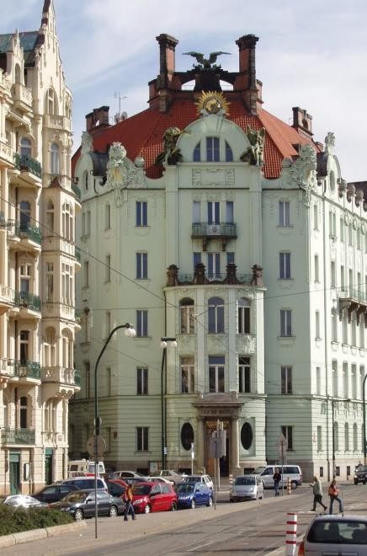
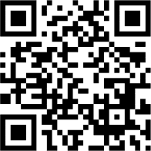


K O
N
DAAD – Information Point Praha
c/o Goethe-Institut
Masarykovo nábřeží 32
110 00 Praha 1
T
A
K
Tel.: + 420 224 931 182, + 420 702 142 340
E-mail: info@daad.cz
Web: www.daad.cz
Facebook: www.facebook.com/daadceskarepublika
Instagram: www.instagram.com/daad_ceskarepublika
T

Slide 21

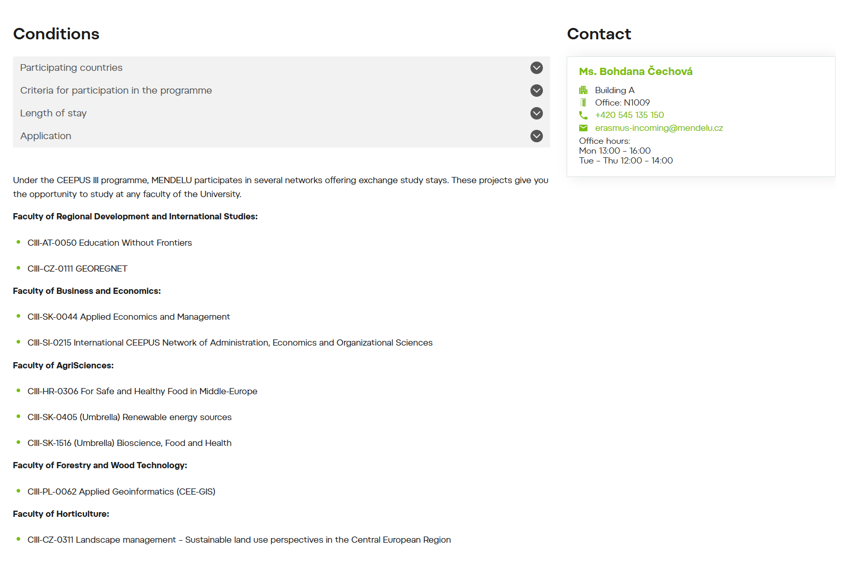


CEEPUS
středoevropský výměnný program zaměřený na regionální spolupráci univerzit prostřednictvím tzv. univerzitních sítí
národní kancelář CEEPUS v každé členské zemi,
Centrální kancelář CEEPUS v Rakousku
MENDELU aktivní ve 9 sítích CEEPUS

Slide 22
CEEPUS
VÝJEZDY PRO STUDENTY
(zejména denního studia)
doktorského studijního cyklu (bez omezení)
DRUHY POBYTŮ
semestrální pobyty: 3 – 10 měsíců
krátkodobé pobyty: 1 – 2 měsíce
letní školy min. 6 dnů
odborné exkurze 3 – 5 dnů

Slide 23

STIPENDIUM
PŘEHLED STIPENDIJNÍCH SAZEB
Pro vyjíždějící: www.ceepus.info
POBYTOVÉ NÁKLADY (vyjíždějící):
Vyplácí zpravidla přijímající vysoká škola hostitelské země
JÍZDNÉ (vyjíždějící)
MŮŽE PROPLATIT MENDELU dle projektu INSTITUCIONÁLNÍHO PLÁNU VŠ až do výše skutečných nákladů na cestu (dle jízdních dokladů)

Slide 24
TERMÍNY PRO PODÁVÁNÍ PŘIHLÁŠEK
zimní semestr 2026/2027
15. červen
V rámci
univerzitní sítě
letní semestr 2026/2027
31. říjen
zimní semestr 2026/2027
1. červenec (kromě AT)
Mimo univerzitní sítě (freemover CEEPUS)
letní semestr 2026/2027
30. listopad (do všech zemí)

Slide 25






KONTAKTY
Dům zahraniční spolupráce ( DZS)
Na Poříčí 1035/4, 110 00 Praha 1
+420 221 850 100
info@dzs.cz
www.dzs.cz
CEEPUS
jan.trnka@dzs.cz
pavel.rybar@dzs.cz ceepus@dzs.cz www.ceepus.info www.dzs.cz/ceepus
Facebook www.facebook.com/dumzahranicnispoluprace www.facebook.com/erasmusplusCR www.facebook.com/mladezvakci www.facebook.com/studyincz
Instagram
www.instagram.com/dzs_cz/
Twitter
twitter.com/dzs_cz

Slide 26
Cena Ignaze L. Liebena
Rakousko – cena Ignaze L. Liebena pro mladé vědce
Rakouská akademie věd každoročně uděluje cenu Ignaze L. Liebena (36 000 USD) mladým vědcům s vynikajícími vědeckými výsledky v oblasti molekulární biologie, chemie a fyziky.
Uchazeč musí být absolventem doktorského studia mladším 40 let (v případě přerušení vědecké kariéry z důvodu rodičovské dovolené až do 44 let) a pracovat nepřetržitě poslední tři roky v jedné z následujících zemí: Rakousko, Bosna a Hercegovina, Chorvatsko, Česká republika, Slovensko, Slovinsko, Maďarsko.
Další informace jsou k dispozici zde.

Slide 27

Typy aktivit Erasmus+
Studijní pobyt (study period, SMS)
studium na partnerské zahraniční škole, s níž má univerzita uzavřenu IIA smlouvu
délka studijního pobytu 90-360 dní v jednom stupni studia
Praktická stáž (traineeship, SMP)
pracovní praxe v rozsahu plného úvazku v zahraničním podniku podnikem se rozumí (téměř) jakákoliv firma nebo veřejná instituce, jejíž činnost odpovídá oboru studia stážisty
délka stáže 60-360 dní v jednom stupni studia
Absolventská stáž (recent graduate traineeship, SMP)
pracovní praxe v sjednaném podniku
délka stáže 60-360 dní v jednom stupni studia
na absolventskou stáž se musíte přihlásit ještě jako aktivní student
Kreditová mobility, praktická stáž
délka stáže 60 dní na zahraničním partnerském vědecko-výzkumném pracovišti

Slide 28
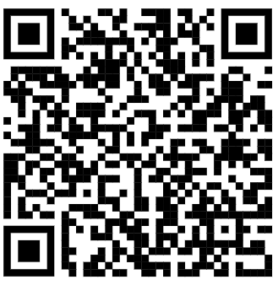
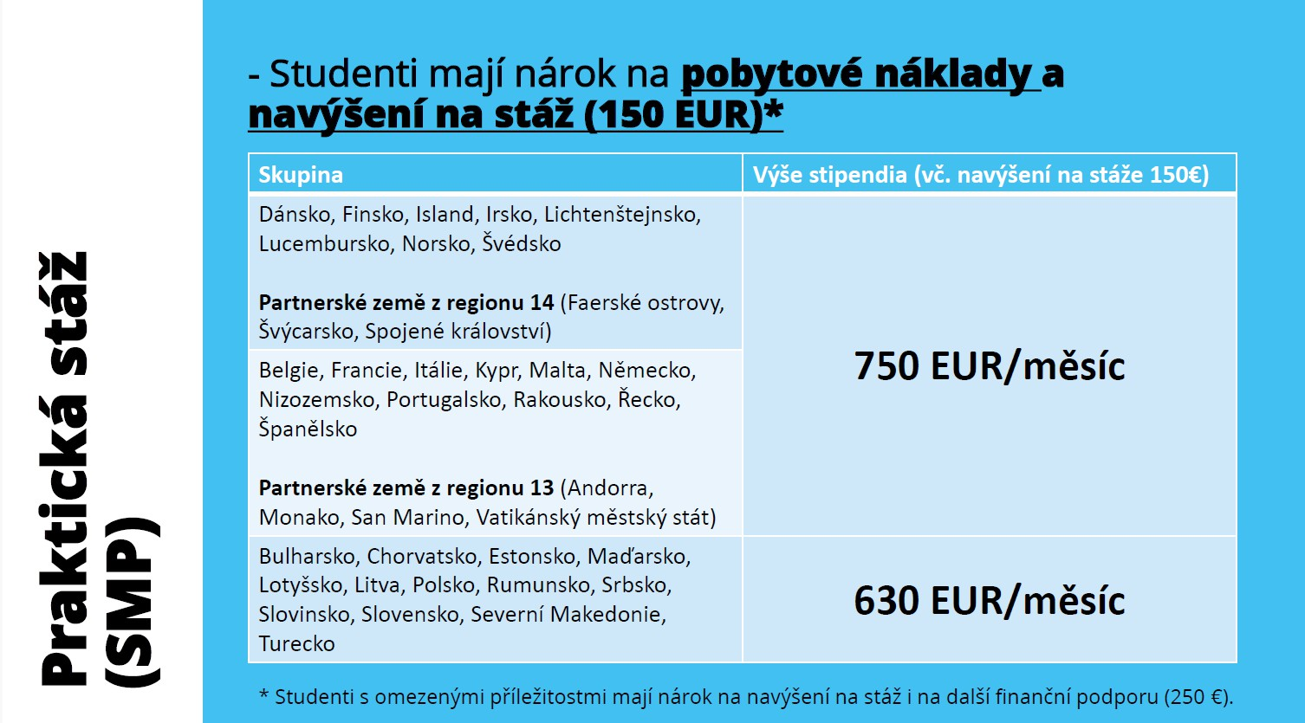
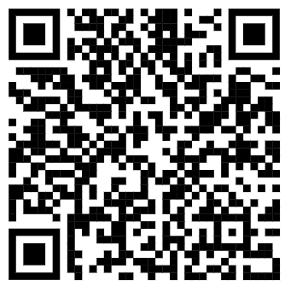
- Studenti mají nárok na pobytové náklady
Studijní pobyt (SMS)
Skupina | Výše stipendia
Skupina 1: Belgie, Dánsko, Finsko, Francie, Island, Irsko, Itálie, Lichtenštejnsko, Lucembursko, Německo, Nizozemsko, Norsko, Rakousko, Švédsko | 660 EUR/měsíc
Skupina 2: Kypr, Estonsko, Lotyšsko, Malta, Portugalsko, Řecko, Slovensko, Slovinsko, Španělsko | 600 EUR/měsíc
Skupina 3: Bulharsko, Chorvatsko, Maďarsko, Litva, Polsko, Rumunsko, Srbsko, Severní Makedonie, Turecko | 540 EUR/měsíc

Slide 29
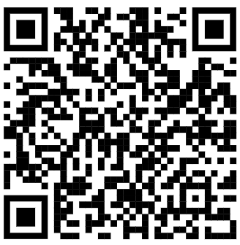
Blended Intensive Programme
Studenti mají nárok na pobytové náklady.
Délka (dny) | Výše stipendia 2025/2026
Do 14. dne aktivity | 79 EUR/den
Od 15. do 30. dne aktivity | 56 EUR/den
*Studenti s omezenými příležitostmi mají nárok na cestovní náklady i na další finanční podporu (100/150 EUR).

Slide 30
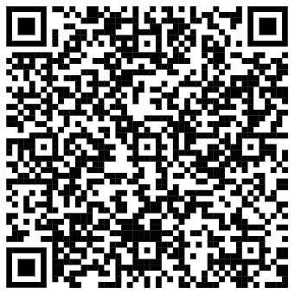

Erasmus+ kreditová mobilita
STUDIJNÍ POBYT Ph.D.
University of Banja Luka - Bosna a Hercegovina
Výše stipendia na pokrytí pobytových nákladů je zhruba 700 EUR za měsíc.
Pro výpočet se jeden měsíc považuje za 30 dnů. Pokud pobyt netrvá celé měsíce, stipendium na poslední měsíc se vypočítá podle počtu dnů (1 den = 1/30 měsíční sazby).
Výplata stipendií se odvíjí od data podepsání účastnické smlouvy.
Cestovní vzdálenost se počítá jako vzdálenost mezi výchozím místem a místem konání aktivity.

Slide 31
Možnosti mobilit pro PhD studenty - přehled
Název mobility | Doba trvání | Termíny podání přihlášky | Odkaz
Fulbright stipendia do USA | rok – 9 měs. | podzim | zde
Studentské stipendium do V4 | Různá | leden-červen; srpen-listopad - online | zde
Studentské stipendia Singapur; SINGA – celé doktorské studium; ARAP – výzkumné pobyty | SINGA - celé studium DSP; 4 roky ARAP – 1 až 2 roky | SINGA – 1. prosinec pro následující rok ARAP –15. 5. a 30. 11. | zde
EDUFI Fellowship (Finsko) | 3 – 12 měs. | průběžně | zde
Stipendia DAAD (Německo) | Různá | Průběžně po celý rok (nejpozději 4 měs. před začátkem pobytu) | zde
Stipendia BTHA (Bavorsko) | 12 měs. max 3 roky | 1. 12. na následující AR | zde
Stipendia CEEPUS | Různá dle studijního pobytu | 1. 7. a 30. 11. (mimo univ. sítě), 15. 6. a 31. 10. ( v rámci univ. sítě) | zde
Akademická informační agentura (AIA) | Různá | Nabídky jsou zveřejňovány každoročně v září/říjnu | zde
Vysegrad – Taiwan scholarship | rok – 9 měs. | podzim | zde

